Slide 1
VUETIFY 02
구글 메테리얼디자인

Slide 2
오늘 배울 내용
그리드레이아웃과 반응형그리드
리스트와 아이콘

Slide 3
그리드레이아웃과 반응형그리드

Slide 4
핵심 내용
행 : v-row (12열이 1행)
열 : v-col
열 사이 간격 조정 : offset 속성
기기별 정렬 속성 : text-코드명-정렬명
범위(픽셀) | 0~599 | 600~959 | 960~1263 | 1264~1903 | 1904~
코드명 | xs | Sm | md | lg | xl
이니셜 | eXtar Small | Small | MeDium | LarGe | eXta Large
기기종류 | 스마트폰 | 태블릿 PC | 노트북 | 데스크톱 | 데스크톱 (와이드)

Slide 5
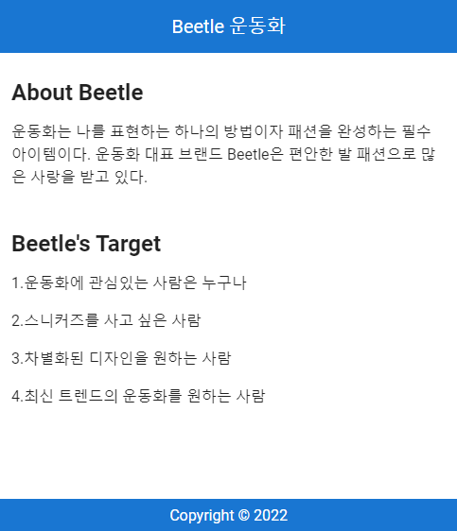
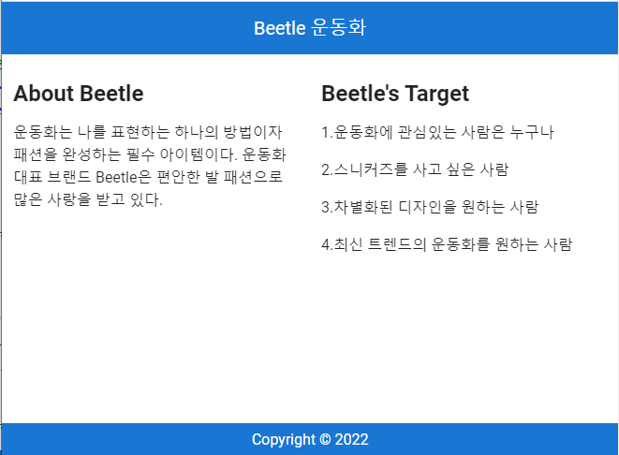
반응형 그리드
중단점을 이용하여 화면의 크기에 따라 배열 변화

Slide 6
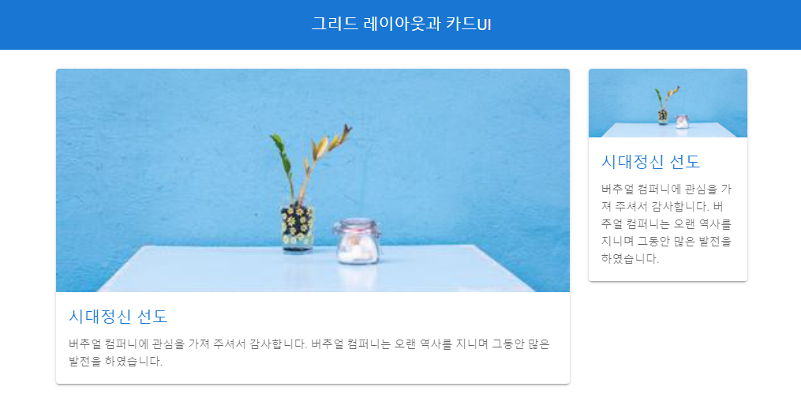
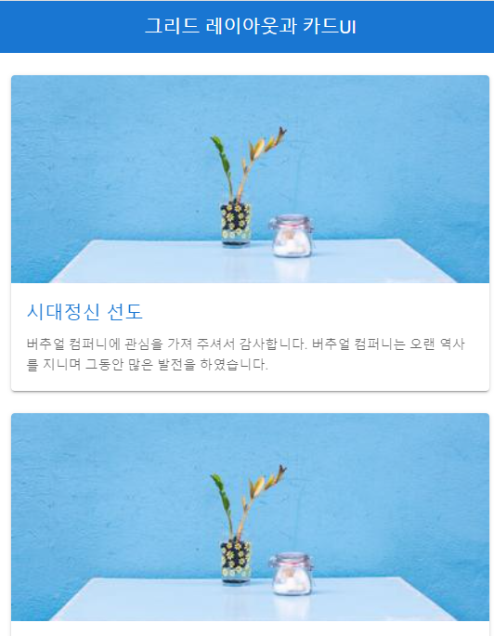
반응형그리드 실습
반응형그리드와 카드 ui를 함께 사용하여 다음과 화면을 출력하세요

Slide 7
다양한 레이아웃
v-layout
v-flex

Slide 8
리스트와 아이콘

Slide 9
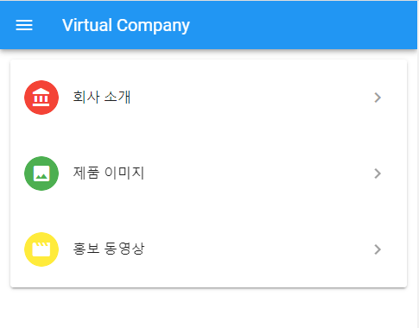
핵심 내용
리스트의 전체구조 : v-list
제목 : v-list-title
아이콘 : v-list-item-avatar
그룹화 : v-list-item-title / v-list-item-content
리스트 액션 공간(버튼공간): v-list-item-action

Slide 10
QnA

